Slide 1
第十章 重积分
一元函数积分学
重积分
多元函数积分学
曲线积分
曲面积分

Slide 2
在一元函数积分学中，我们已经知道，定积分是定义在某一区间上的一元函数的某种特定形式的和式的极限，由于科学技术和生产实践的发展，需要计算空间形体的体积、曲面的面积、空间物体的质量等，定积分已经不能解决这类问题，另一方面，从数学逻辑思维的规律出发，必然会考虑定积分概念的推广，从而提出了多元函数的积分学问题。
当人们把定积分解决问题的基本思想——“分割、近似代替、求和、取极限”用于解决这类问题时发现是完全可行的。把解决的基本方法抽象概括出来，就得到多元函数积分学。

Slide 3
第一节 二重积分的概念与性质
问题的提出
二重积分的概念
二重积分的性质
4. 二重积分的计算（直角坐标系）

Slide 4
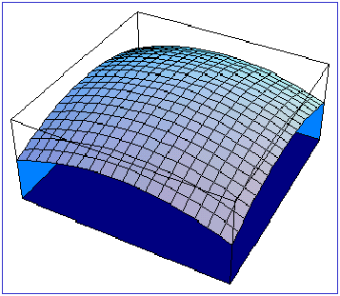


一、问题的提出
１．曲顶柱体的体积
柱体体积=底面积×
高
特点：平顶.
柱体体积=？
特点：曲顶.
曲顶柱体

Slide 5





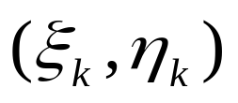
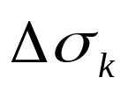
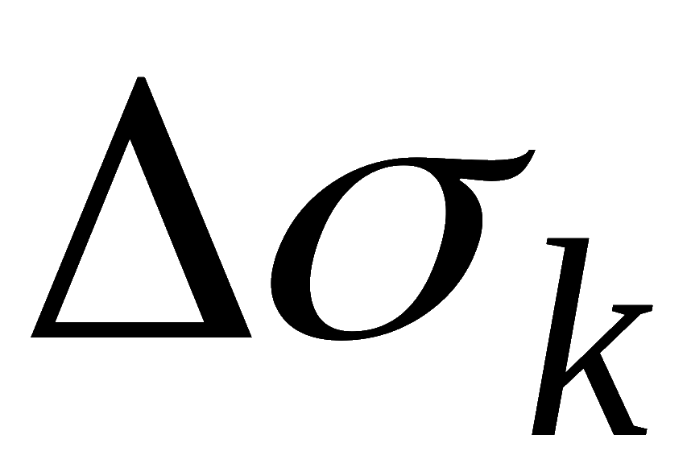
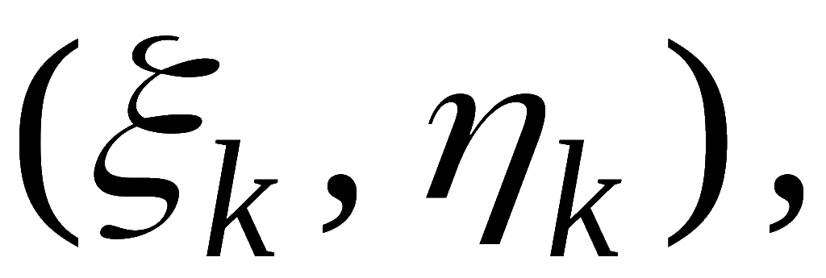
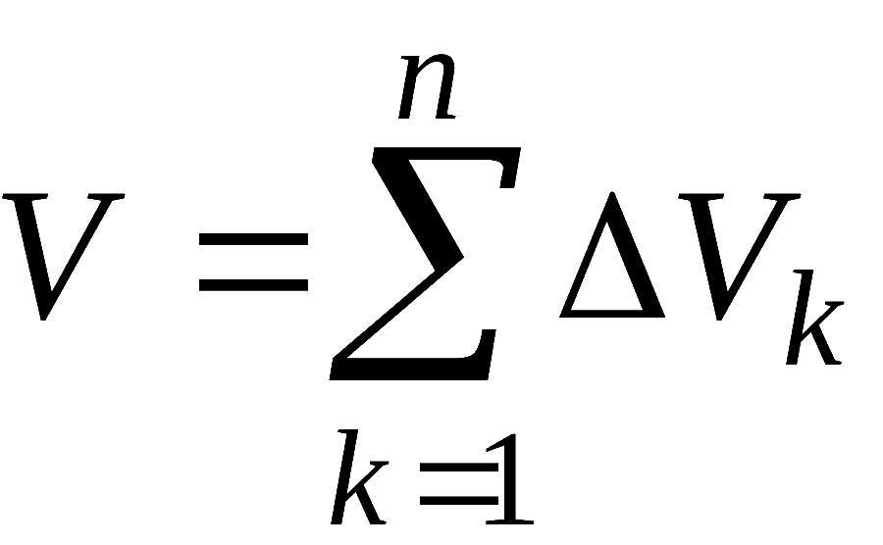
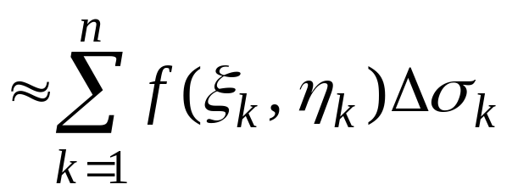
解决方法: 类似定积分解决问题的思想:
“大化小, 常代变, 近似和, 求极限”
1)“大化小”
用任意曲线网分D为 n 个区域
以它们为底把曲顶柱体分为 n 个
小曲顶柱体
2)“常代变”
在每个
中任取一点
则
3)“近似和”

Slide 6
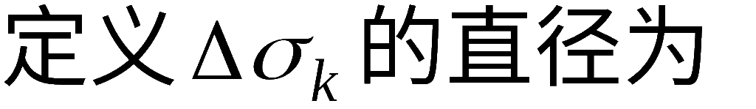
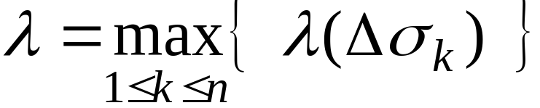
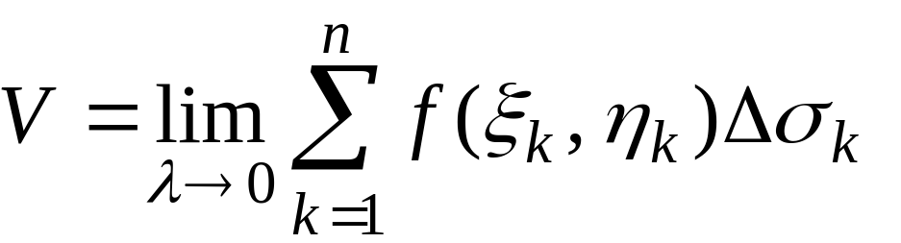
4)“取极限”
令
操作步骤如下：

Slide 7

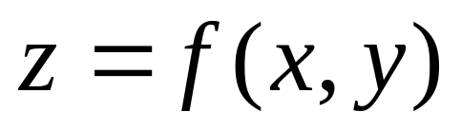

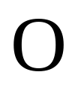
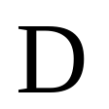


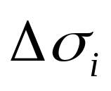
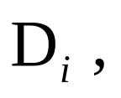
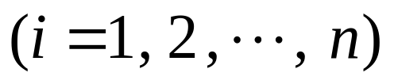
曲顶柱体的体积
小曲顶柱体
对 D 进行分割：

Slide 8
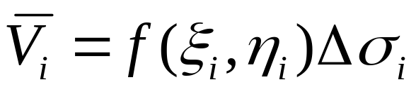
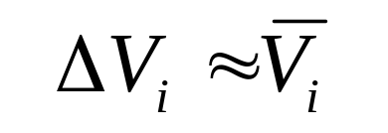
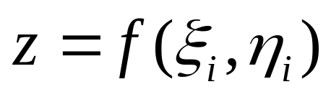
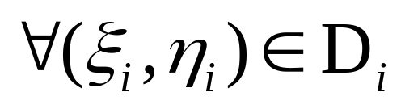
小平顶柱体体积为：
.
小曲顶柱体的体积
近似代替
(高)
.
(底面积)

Slide 9
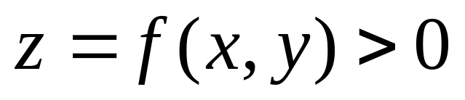
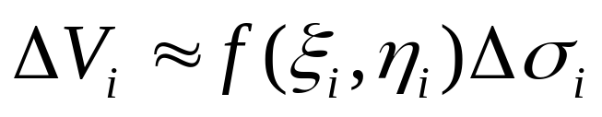
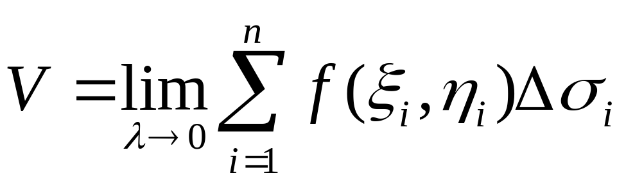
曲顶柱体的体积

Slide 10

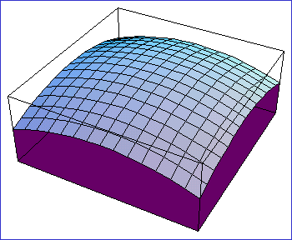
求曲顶柱体的体积采用 “分割、求和、取极限”的方法，如下动画演示．

Slide 11
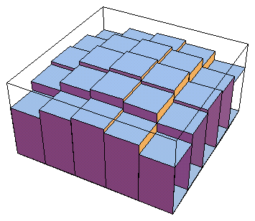
求曲顶柱体的体积采用 “分割、求和、取极限”的方法，如下动画演示．

Slide 12
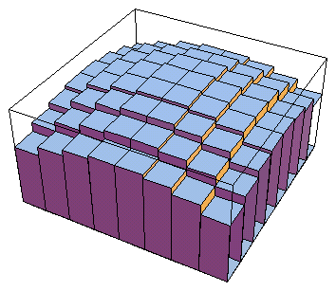
求曲顶柱体的体积采用 “分割、求和、取极限”的方法，如下动画演示．

Slide 13
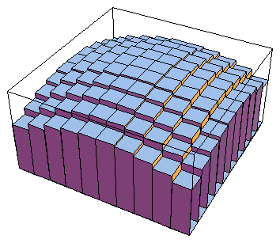
求曲顶柱体的体积采用 “分割、求和、取极限”的方法，如下动画演示．

Slide 14
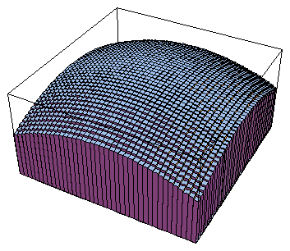
求曲顶柱体的体积采用 “分割、求和、取极限”的方法，如下动画演示．

Slide 15
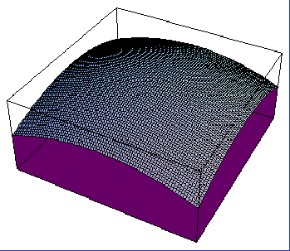
求曲顶柱体的体积采用 “分割、求和、取极限”的方法，如下动画演示．

Slide 16
求曲顶柱体的体积采用 “分割、求和、取极限”的方法，如下动画演示．

Slide 17
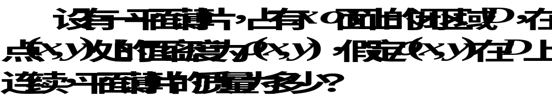

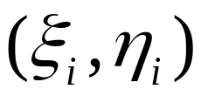
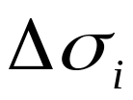
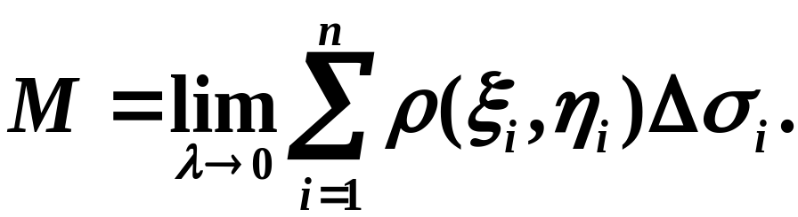


２．求非均匀平面薄片的质量
分割薄片成若干小块，
将各小块近似看作均匀薄片，
所有小块质量近似之和近似等于薄片总质量M,

Slide 18
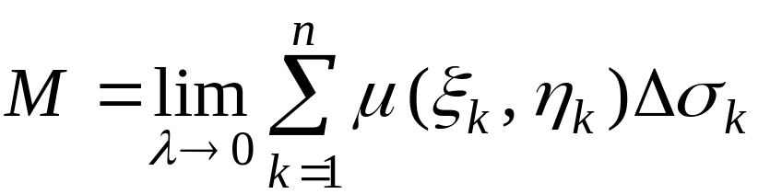
两个问题的共性：
(1) 解决问题的步骤相同
“大化小, 常代变, 近似和,取极限”
(2) 所求量的结构式相同
曲顶柱体体积:
平面薄片的质量:

Slide 19
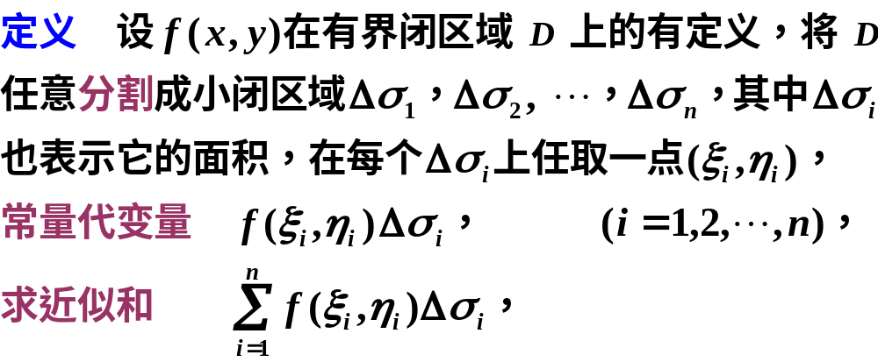
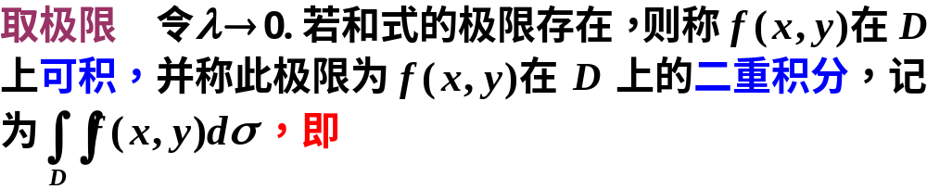
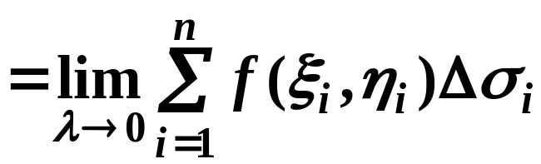
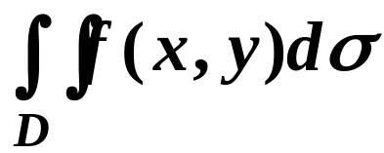
二、二重积分的概念

Slide 20
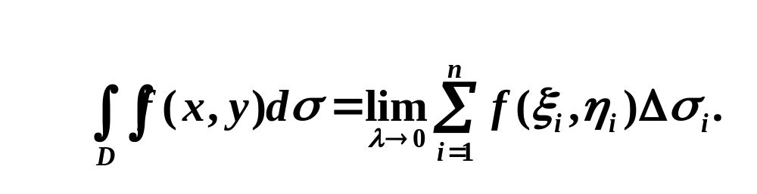
被积表达式
面积元素
积分区域
被积函数
积分变量
积分和

Slide 21
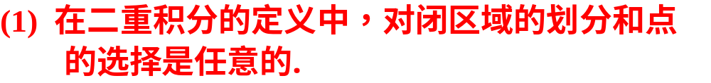
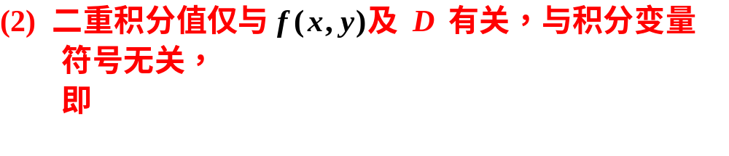
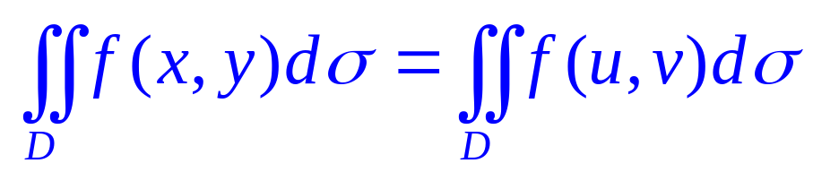
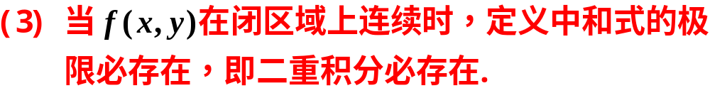
对二重积分定义的说明：

Slide 22






二重积分的几何意义
（1）当被积函数大于零时，二重积分是柱体的体积．
（2）当被积函数小于零时，二重积分是柱体的体积的负值．

Slide 23
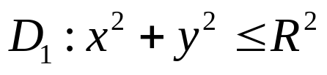

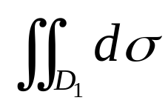
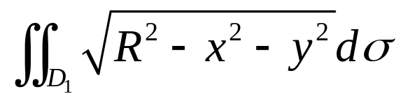
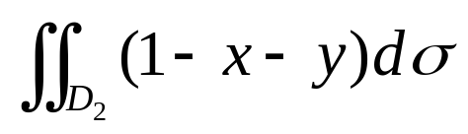
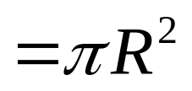
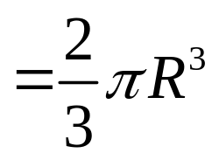
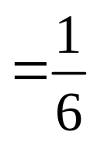

例 根据二重积分的几何意义，指出下列积分值，其中
，
；
，
．
，
解
=
圆柱体的体积
=上半球体体积
四面体的体积

Slide 24





函数可积时，用直角坐标直线网来划分积分区域D，得直角坐标系下的
D
面积元素为
故在直角坐标系下，二重积分可写为

Slide 25






三、二重积分的性质
（——与定积分有类似的性质）
性质１
性质２
性质３
性质４
若 为D的面积，

Slide 26





例1. 设D={(x,y)|1≤x²+y²≤9},求
解 D是由半径为3和1的两个同心圆围成的圆环,其面积为
故

Slide 27







性质５
若在D上
则有
特殊地
性质６
（二重积分估值不等式）
性质７
（二重积分中值定理）

Slide 28







中值定理的证明
在闭区域D上
连续,
σ 为D 的面积 ,
则至少存在一点
使
证: 由性质6 可知,
由连续函数介值定理, 至少有一点
使
因此

Slide 29









解

Slide 30













例2. 比较下列积分的大小:
其中
解: 积分域 D 的边界为圆周
它与 x 轴交于点 (1,0) ,
而域 D 位
于直线的上方, 故在 D 上
从而

Slide 31


性质8. （奇偶对称性1）：
设平面有界区域D关于y轴对称，y轴把D分成对称的两块D₁和D₂.

Slide 32


性质8. （奇偶对称性2）：
设平面有界区域D关于x轴对称，x轴把D分成对称的两块D₁和D₂.

Slide 33




例
解.

Slide 34

性质9（轮换对称性）

Slide 35








证明：
其中
证：
D关于y=x对称，则由轮换对称性，知
故
故

Slide 36
思考题:定积分与二重积分的联系和区别？
定积分与二重积分相同之处：都表示某种和式
的极限值，且此值只与被积函数及
积分区域有关．
不同的是: 定积分的积分区域为区间，被积函
数为定义在区间上的一元函数;
二重积分的积分区域为平面区域，
被积函数为定义在平面区域上的二
元函数．

Slide 37
作 业
P139 习题10-1
4 ； 5（1）(4) ； 6(3)（3）

Slide 38
第二节 二重积分的计算法
利用直角坐标计算
利用极坐标计算（下次课讲解）

Slide 39


二重积分的计算
1. 直角坐标系下二重积分的计算.
由二重积分的几何意义知,
当f (x, y)≥0时,
y
A(x)
回忆，平行截面面积为已知
的几何体体积的计算方法
x
0
a
x
体积
类比一下，能否利用平行截面面积为已知的几何体体积的计算方法来计算曲顶柱体的体积？

Slide 40









曲顶柱体的体积
.

Slide 41

曲顶柱体的体积
.

Slide 42

(1)设积分区域D是由两条平行于y轴的直线x=a, x=b 及两条曲线 y = y₁(x), y = y₂(x)围成.
如图
即, D: y₁(x)≤ y ≤ y₂(x),
y
a ≤ x ≤ b
y = y₂(x)
A
E
称为X—型区域.
特别情形是
D
A、B退缩成一点, E、F退缩成一点.
y = y₁(x)
B
F
x
0
a
b

Slide 43


故
右端称为先对 y , 再对 x 的二次积分(累次积分).
即先将x 看作常数, 以y 为积分变量, 求里层积分.
计算原则: 由里到外.
得到的结果是只含x, 不含 y 的函数式, 再求外层积分(以x为积分变量).

Slide 44



注1. 公式
虽是在条件 f (x, y) ≥ 0下得到的, 但对一般的 f (x, y)都成立, 只须D是 X—型区域即可.
注2. 习惯上常将右端的二次积分记作
即

Slide 45



(2)类似, 若D: x₁(y)≤ x ≤ x₂(y), c ≤ y ≤ d, 称为 Y —型区域,
则二重积分可化为先对 x, 再对 y 的二次积分.
即
y
d
E
x=x₁(y)
x=x₂(y)
D
c
F
x
0

Slide 46


(3)若D既是 X—型区域, 又是 Y—型区域.
比如
y
y
y
0
x
0
x
0
x
等等,
则既可先对 x 积分, 又可先对 y 积分.
此时,
当用某次序算二重积分不好算时, 可改换积分次序, 可能好算.

Slide 47

(4)若D的形状较复杂, 既不是 X—型区域, 也不是 Y—型区域.
则可用一些平行于 x 轴和平行于 y 轴的直线将其分成若干块, 使每一块或为X—型, 或为 Y—型, 分块积.
y
D₂
D₁
D
D₃
x
如图
0

Slide 48

(5) 设D: y₁(x)≤ y ≤ y₂(x), a ≤ x ≤ b, 为 X —型区域.
其中y₂(x)为分段函数.
如图
则
由于y₂(x)是分段函数, 里层积分上限无法确定用哪一个表达式.
y
y = ϕ₁(x)
y = ϕ₂(x)
故应将D分成D₁, D₂, 分块积分.
D₁
D₂
x
0
a
b

Slide 49

(6) 不论是先对 x 积分
还是先对 y 积分
注（1）里层积分的上、下限总是曲线的函数表达式, 而外层积分的上、下限是点的坐标.
（2）X 型区域的特点：穿过区域且平行于y 轴的直线与区域边界相交不多于两个交点.
（3）Y 型区域的特点：穿过区域且平行于x 轴的直线与区域边界相交不多于两个交点.

Slide 50






























例. 计算
其中D 是直线 y＝1, x＝2, 及
y＝x 所围的闭区域.
解法1. 将D看作X–型区域, 则
解法2. 将D看作Y–型区域, 则

Slide 51

例1.
y
y=x²
解: 先画区域D的图形.
y=x
为确定累次积分的上、下限.
法1. 先对y积分.
作与y轴同向的射线, 从下至上穿过D.
x
0
x
则y是由下方的曲线y=x²变到上方的曲线y=x的.
里层积分的下限为x², 上限为x.
由于该射线变化范围是[0, 1].
因此, 外层积分下限为0, 上限为1. 即

Slide 52





Slide 53


法2. 先对 x 积分.
y
y=x²
作与 x 轴同向射线, 从左至右穿过D.
1
y=x
y
则 x 是从左方曲线x=y变到右方曲线y=x². 即
x
0
1
故里层对 x 积分的下限为y, 上限为
而该射线的变化范围是[0, 1].
故外层对 y 的积分下限为0, 上限为1.

Slide 54





Slide 55



例2.
y
y=x²
y=−x+2
解: 先画D的图形.
先对 x 积分. 作与 x 轴同向的射线穿过D. 易知, x 从左方曲线y=x²即
1
x
0
1
2
右方曲线 y=−x+2即 x=2− y. 而 y∈[0, 1].
故

Slide 56




y
y=x²
y=−x+2
所以, 原式 =
1
x
0
1
2
问, 若先对 y 积分, 情形怎样?

Slide 57














解
另解

Slide 58
作 业
P156 习题10-2
1(2)(4)； 2 (2)（3）；
4 （1）；5 ； 6（2）（4）

